Slide 1
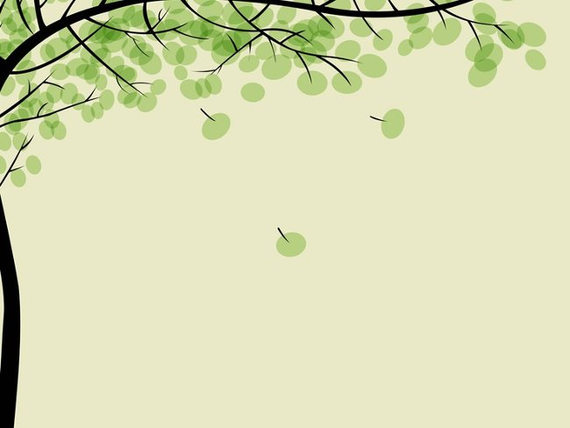
u
PHÒNG GIÁO DỤC QUẬN LONG BIÊN
TRƯỜNG MẦM NON GIA QUẤT
Hoạt động khám phá khoa học
Một số loại hoa
Giáo viên Bùi Ngọc Châm

Slide 2
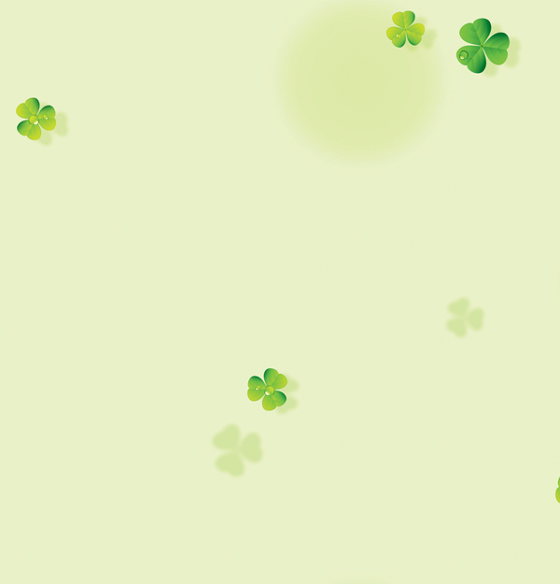
Hoa cúc

Slide 3
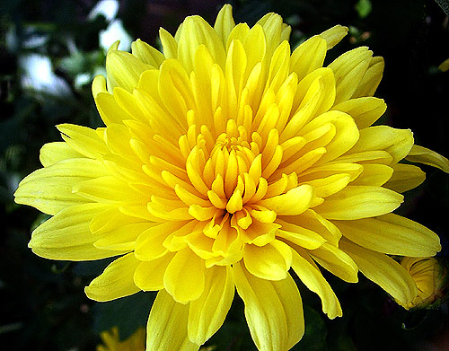

Slide 4
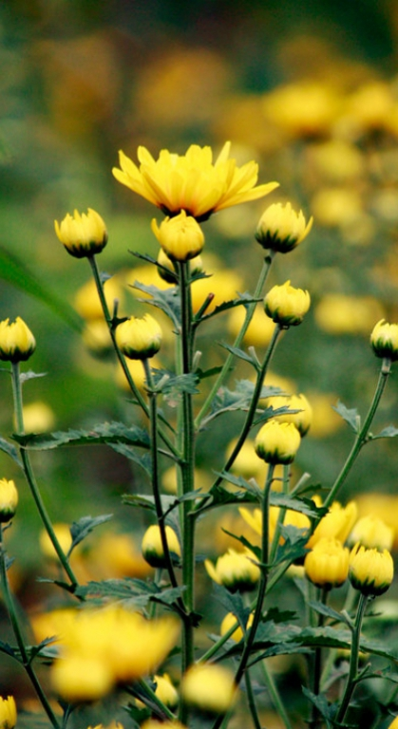

Slide 5
CÁC BỘ PHẬN CỦA HOA CÚC

Slide 6
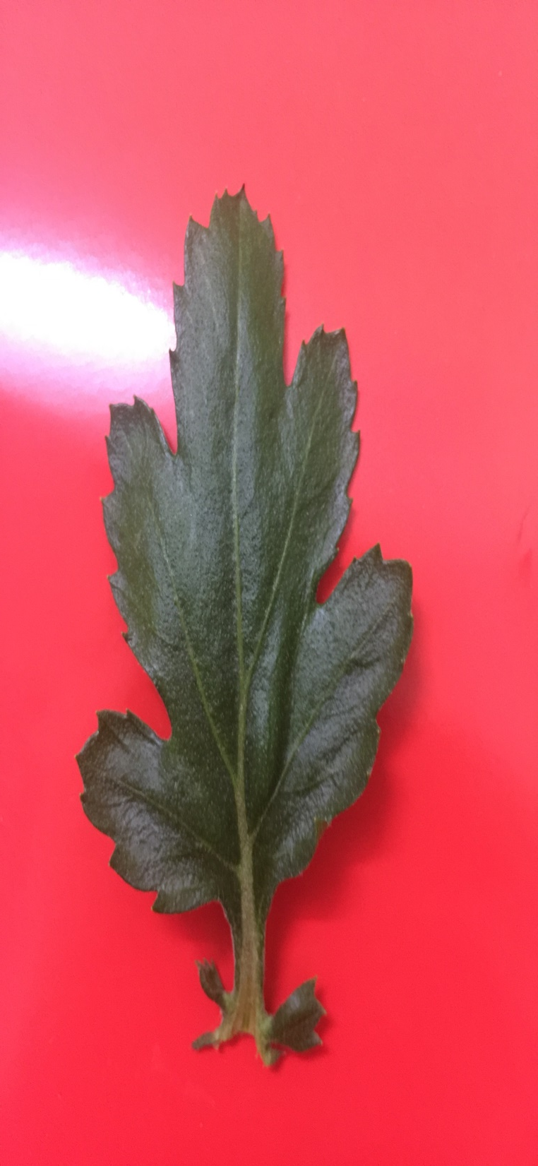
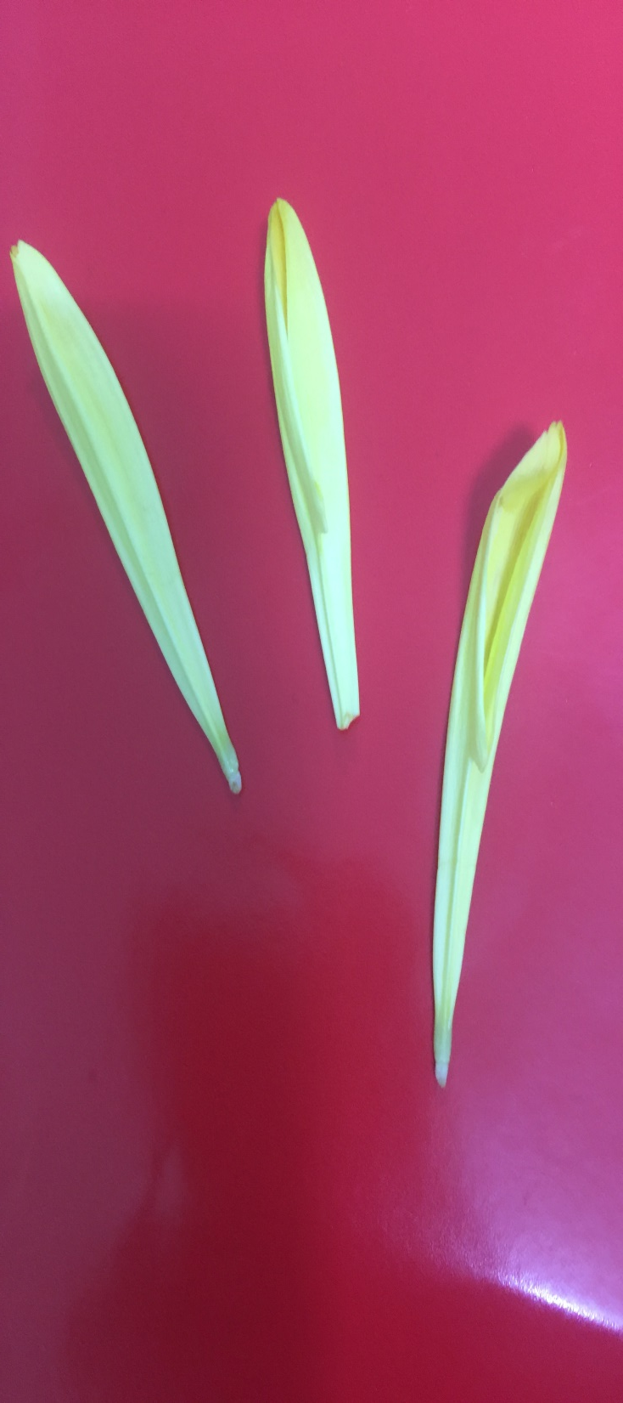
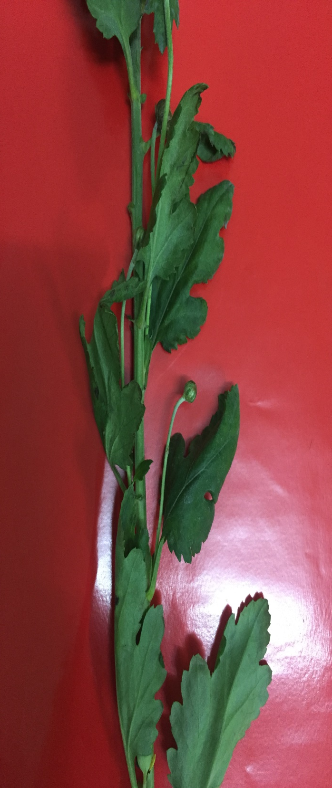

Slide 7
hoa hồng

Slide 8
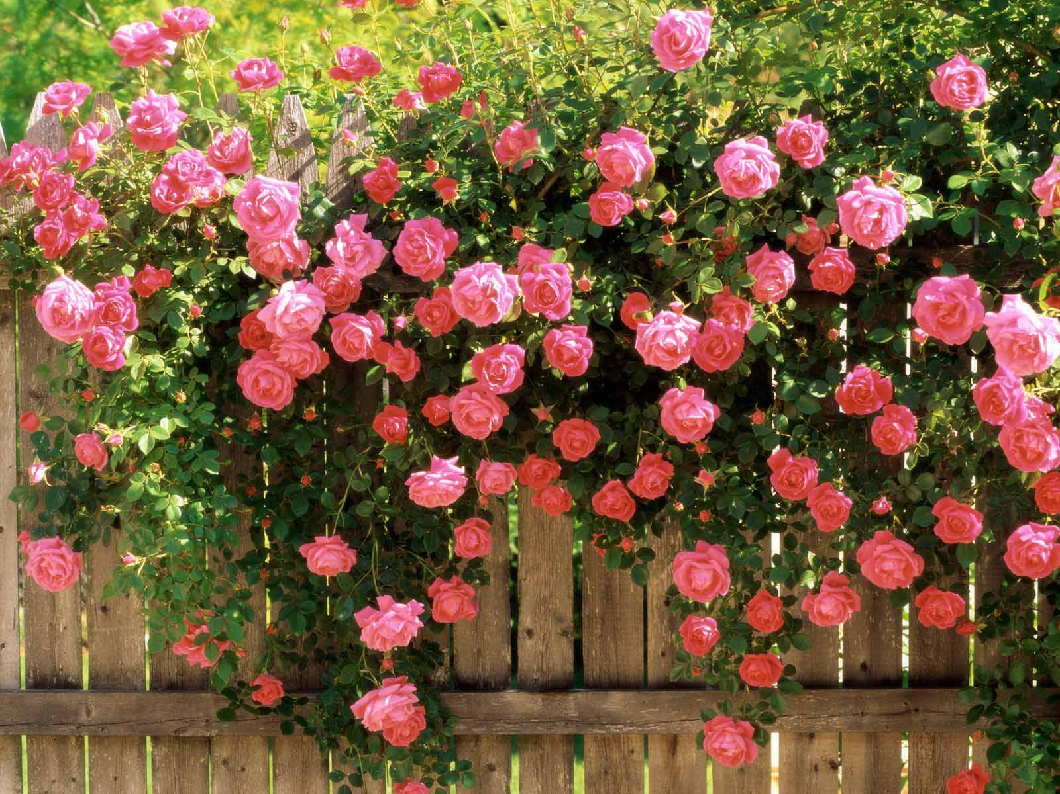

Slide 9
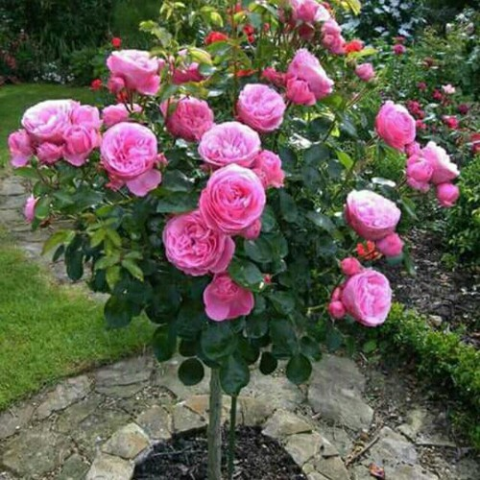

Slide 10
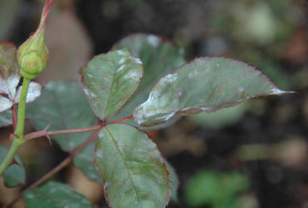

Slide 11

MỘT SỐ LOẠI HOA KHÁC

Slide 12
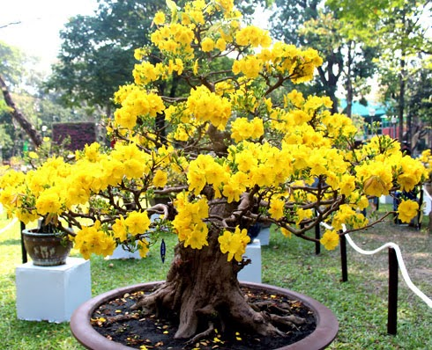
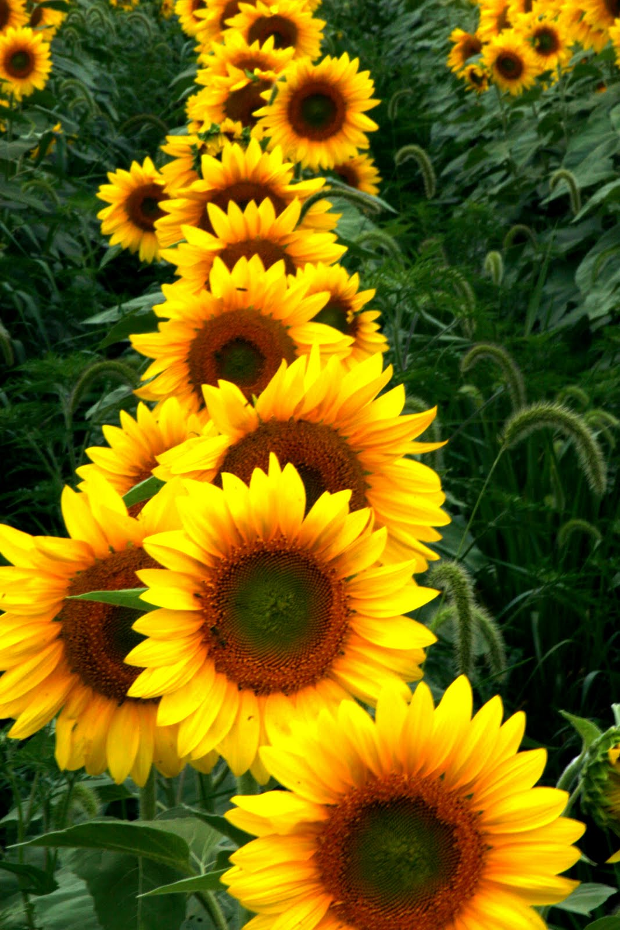
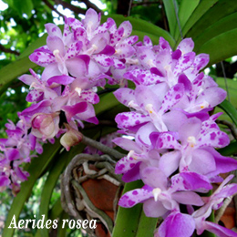
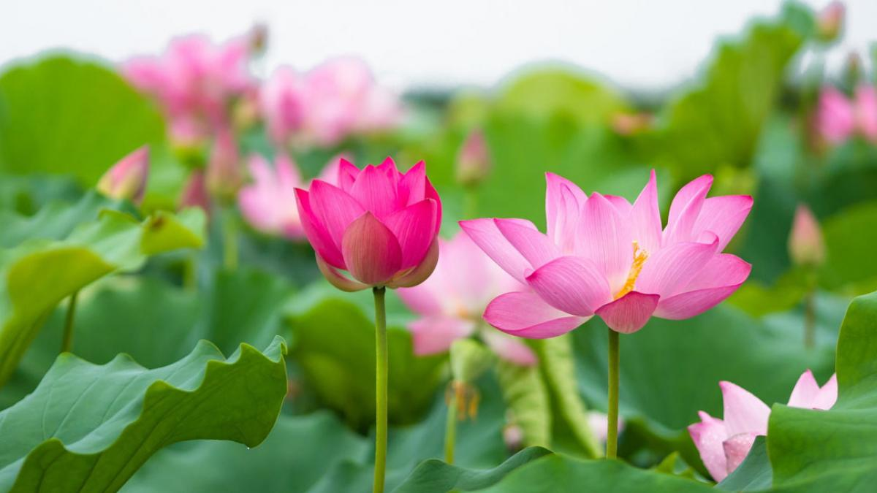

Slide 13

Kết Thúc

